Slide 1
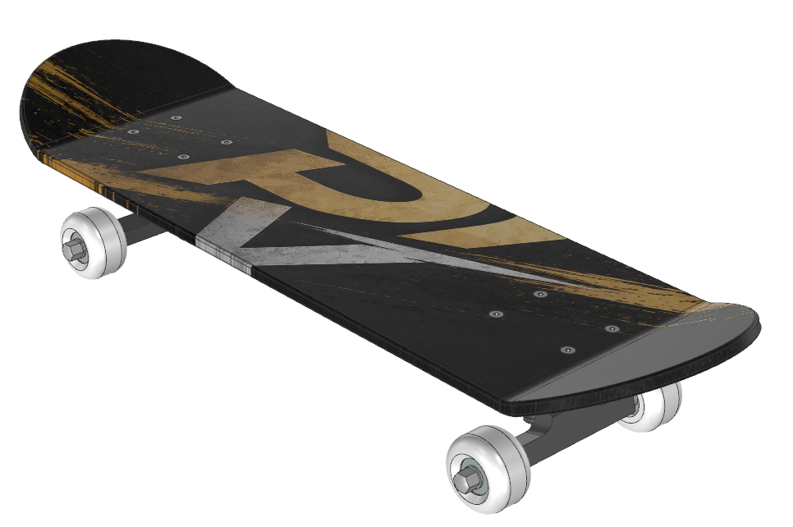
PROJEKTARBEIT
Skateboard
Konstruktion & Baugruppenmodellierung
mit Siemens NX 2412
Erstellt: Praveen Venkatesh Sethumadhavan Vasan
Dozent: Michael Böckle
Zeitraum: 11.05.2026 – 03.07.2026
Schule: alfatraining Bildungszentrum GmbH

Slide 2
Inhaltsverzeichnis
01
Einführung & Projektziel
05
Montage- & Demontagesequenz
02
Einzelteile – Part Design
06
Zeichnungsableitung
03
Unterbaugruppen – Achse & Rad
07
Kollisionsprüfung & Klon-Baugruppe
04
Gesamtbaugruppe – Assembly
08
Ausblick: FEM-Analyse & Digital Twin

Slide 3
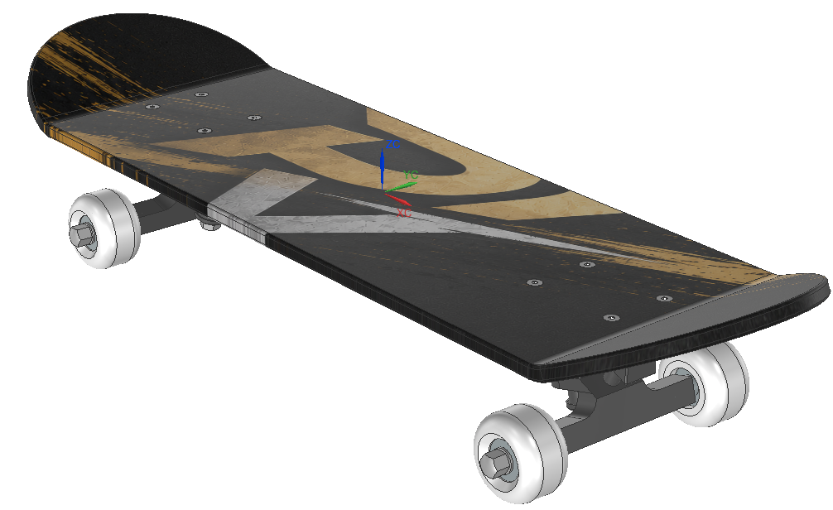
01 — EINFÜHRUNG
Warum ein Skateboard?
Motivation
Alltagsgegenstände wie ein Skateboard erscheinen einfach — doch dahinter steckt durchdachte Ingenieursarbeit. Dieses Projekt zeigt, wie ein reales Produkt vollständig in CAD konstruiert, zusammengebaut und dokumentiert werden kann.
Was ich gelernt habe
• Wie alltägliche Systeme wirklich konstruiert sind
• Aufbau komplexer Baugruppen & Unterbaugruppen
• Realitätsnähe: Toleranzen, Passungen, Funktion
• Montageprinzipien & CAD-Arbeitsweise

Slide 4
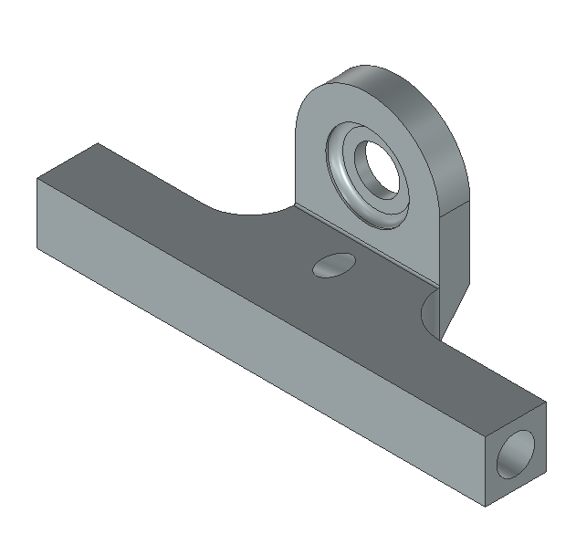
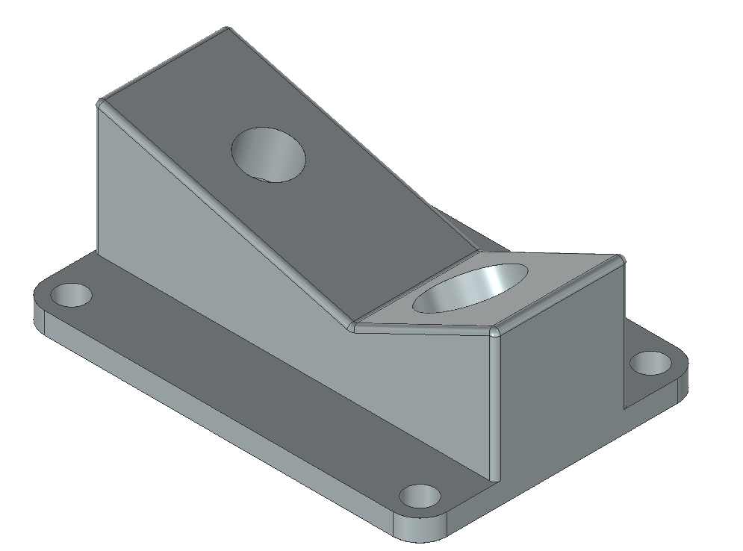
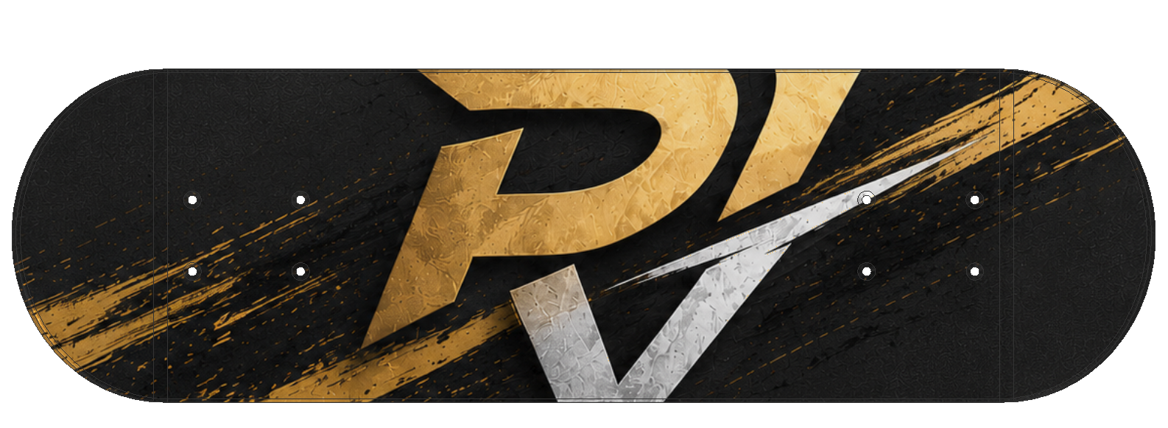
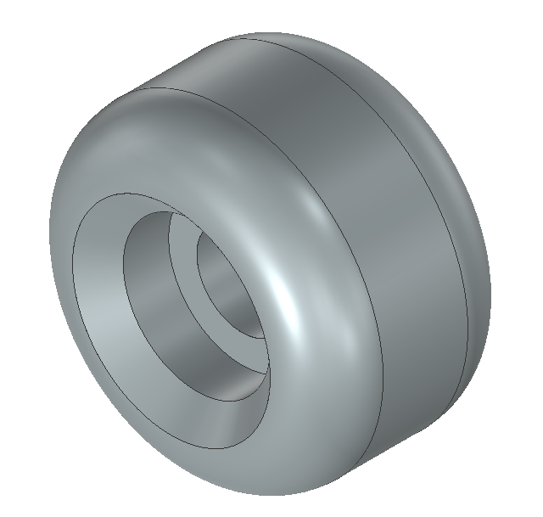
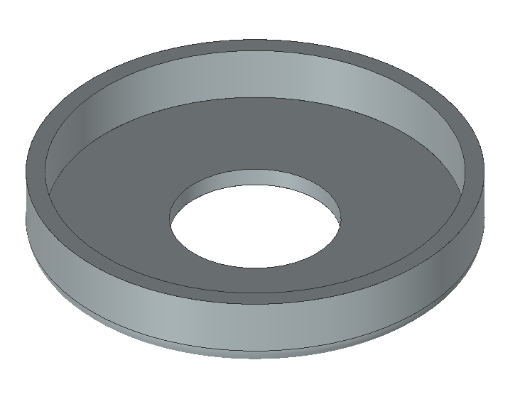
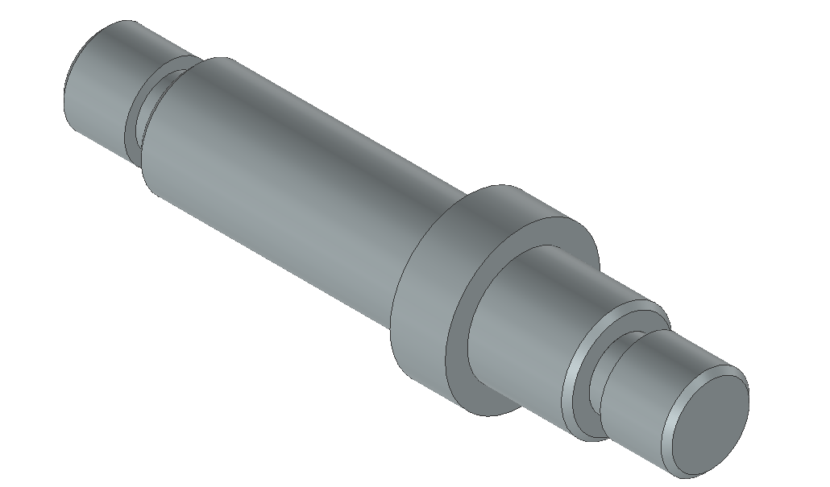
02 — EINZELTEILE
Part Design – Einzelteile
Skateboard Platte
Achse
Auflager
Trägerfläche für Fahrer & Gesamtaufbau
Nose/Tail-Kickup für Manöver · Montagepunkte für Trucks
Verbindet Auflager mit Radachse
Kugelkopf ermöglicht Lenken durch Kippbewegung
Montagebrücke zwischen Deck & Achse
Überträgt Lenkbewegung · schraubt ans Deck
Rad
Radachse
Gummibuchse
Kontaktfläche zum Boden
Weich für Grip · nimmt Kugellager auf
Verbindet Rad-Baugruppe mit Achsarm
Gestufter Bund positioniert Kugellager axial
Dämpft Stöße zwischen Achse & Auflager
Hart genug für Lenkpräzision · weich genug für Dämpfung

Slide 5
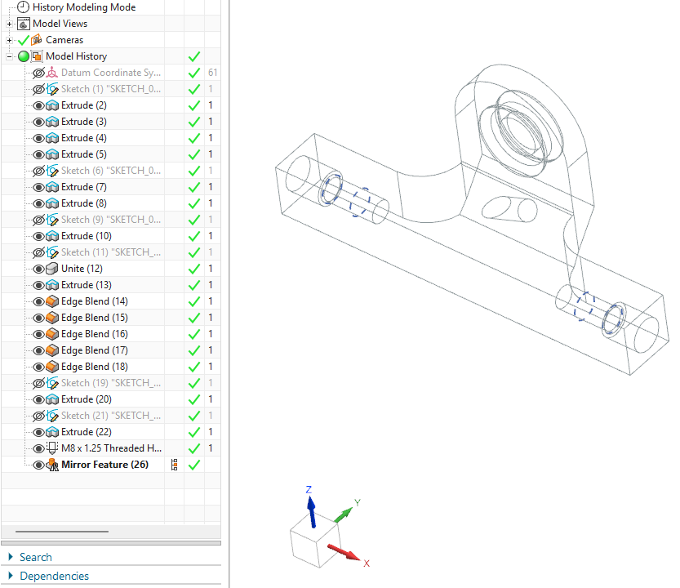
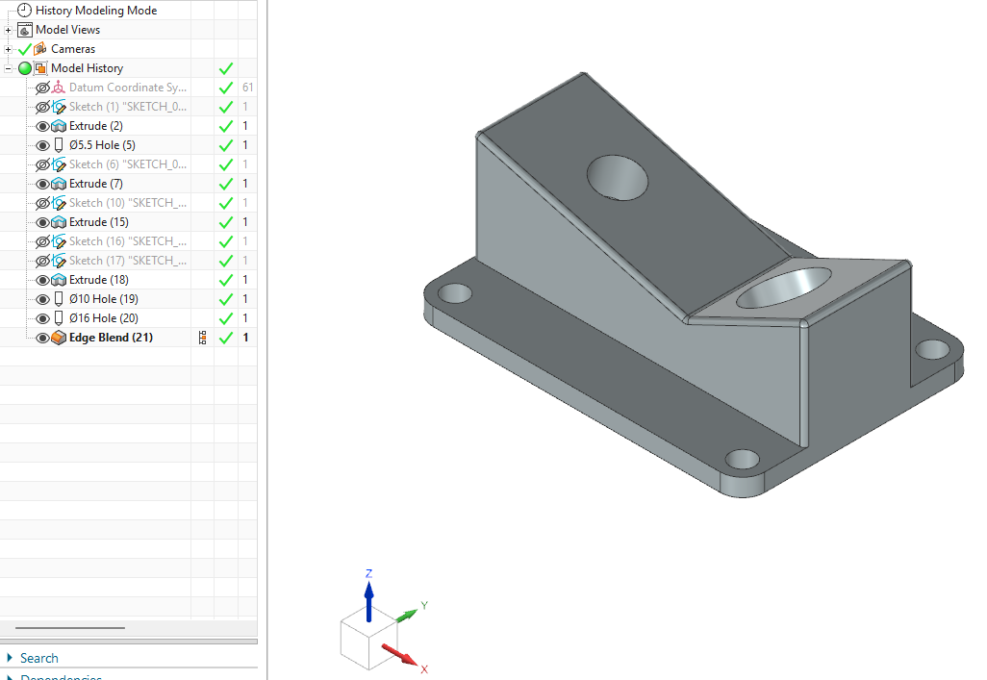
02 — MODELLIERUNG
Teilemodellierung – Achse und Auflager
Modellierungsbaum – Achse (NX Part Navigator)
Modellierungsbaum – Auflager (NX Part Navigator)

Slide 6
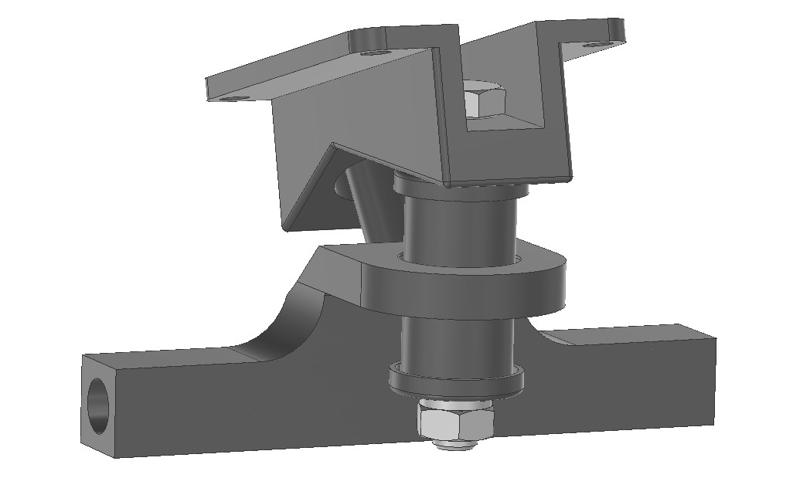
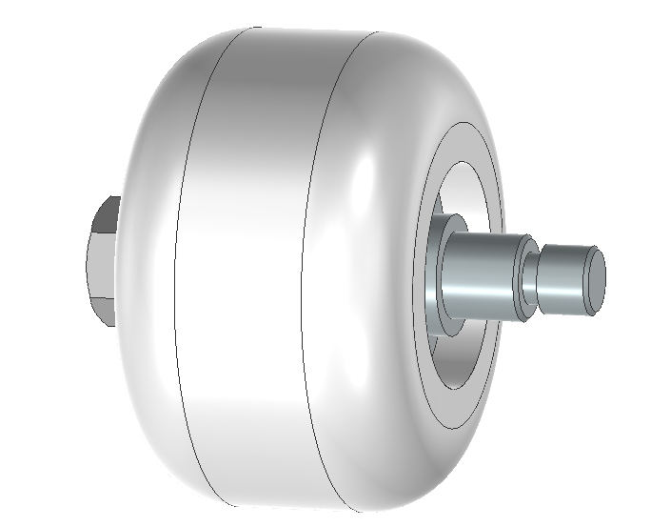
03 — UNTERBAUGRUPPEN
Unterbaugruppen – Achse & Rad
Achse-Baugruppe
Rad-Baugruppe
Enthält:
Enthält:
• Achse (Alu A356)
• Auflager (Alu A356)
• Bolzen (Stahl)
• Gummibuchse × 2 · Lagergummi × 2
• M8×60 Schraube + Mutter
• Rad (Polyurethan-Soft)
• Radachse (Stahl)
• Kugellager × 2 (AISI 410 SS)
• Hex Cap Nut M8×1 · Washer ISO 7089

Slide 7
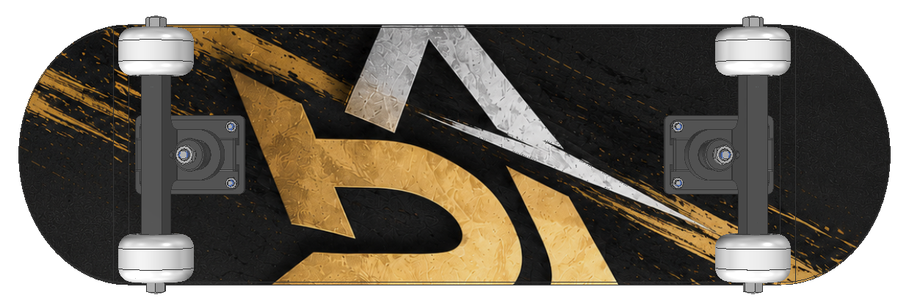
04 — GESAMTBAUGRUPPE
Gesamtbaugruppe – Assembly Design
Methodik
Bottom-Up:
Einzelteile → Unterbaugruppen → Gesamtbaugruppe
Zwangsbedingungen
Flush, Touch, Align-Constraints für korrekte Lage aller Bauteile
Stückliste
16 Positionen inkl. Normteile,
2 Unterbaugruppen automatisch generiert
Gesamtmasse
Skateboard_Platte: 944g (Maple)
Achse: 119g · Rad: 72g · gesamt ca. 1.8 kg

Slide 8
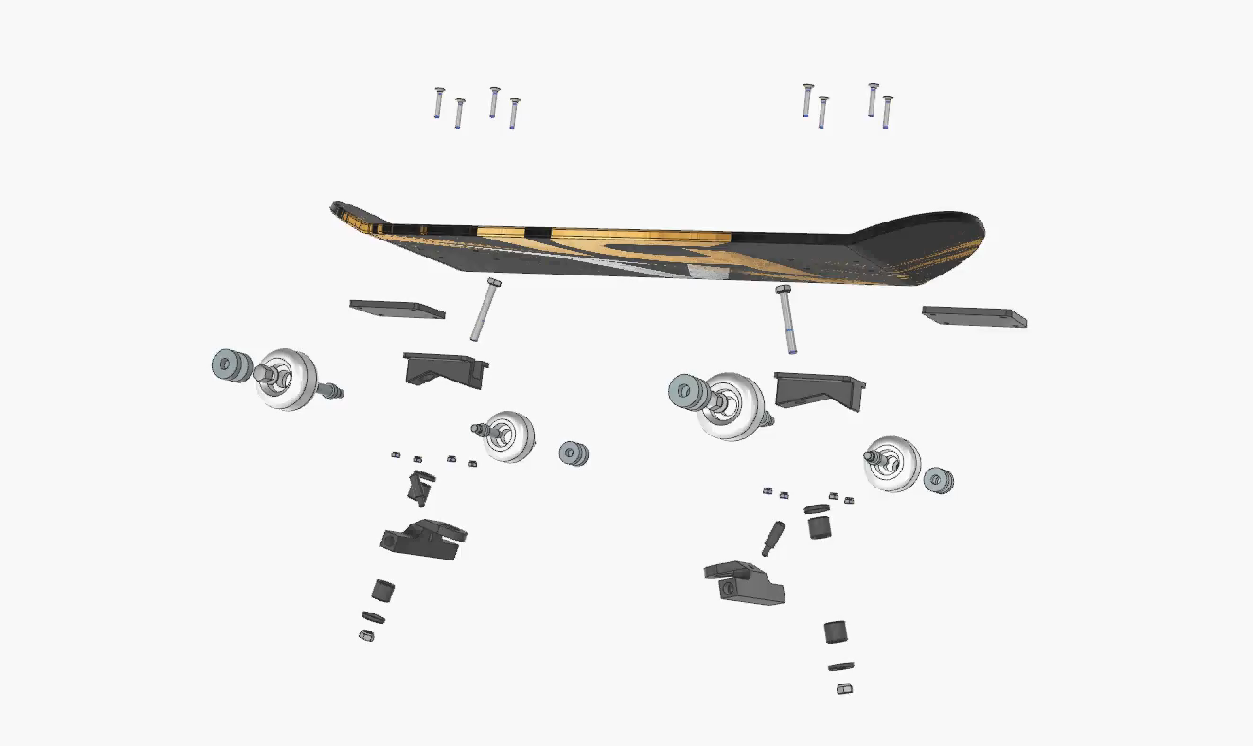
05 — MONTAGE / DEMONTAGE
Montage- & Demontagesequenz
Was ist NX Sequencing?
Werkzeug in NX zur animierten Darstellung von Montage- und Demontageprozessen — Bauteile bewegen sich entlang ihres realen Einbauwegs.
Warum verwendet?
Bei 16 Positionen und 2 Unterbaugruppen macht die Animation die Montagereihenfolge klarer als jede statische Darstellung.
Was zeigt das Video?
Vollständige Montage — von der Skateboard Platte als Basis bis zur fertigen Baugruppe.
Nutzen
Deckt Kollisionen im Montagepfad auf, die bei der statischen Prüfung nicht sichtbar sind.
NX Sequencing – Montageanimation (Video verfügbar)

Slide 9
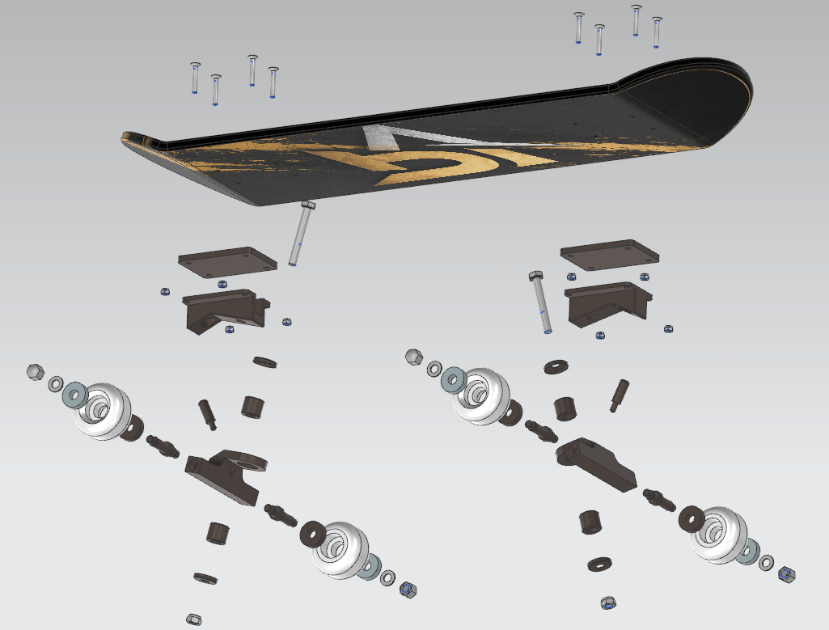
04 — EXPLOSIONSDARSTELLUNG
Explosionsdarstellung
[ Bild: Explosionsdarstellung ]
Montagepfad
Jedes Bauteil entlang seines Einbauwegs explodiert — Reihenfolge direkt ablesbar.
Unterbaugruppen
Achse- & Rad-Baugruppe erscheinen vorgebaut — werden als Einheit ans Deck montiert.
Normteile
Schrauben, Muttern & Unterlegscheiben nach DIN/ISO aus der NX-Bibliothek.
Stückliste
16 Positionen inkl. Masse & Material — automatisch generiert.

Slide 10
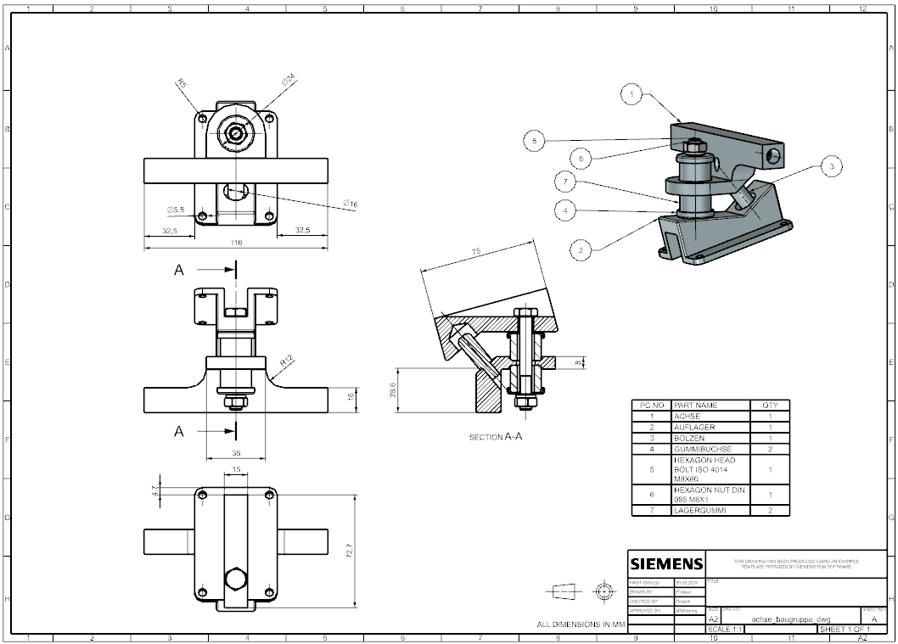
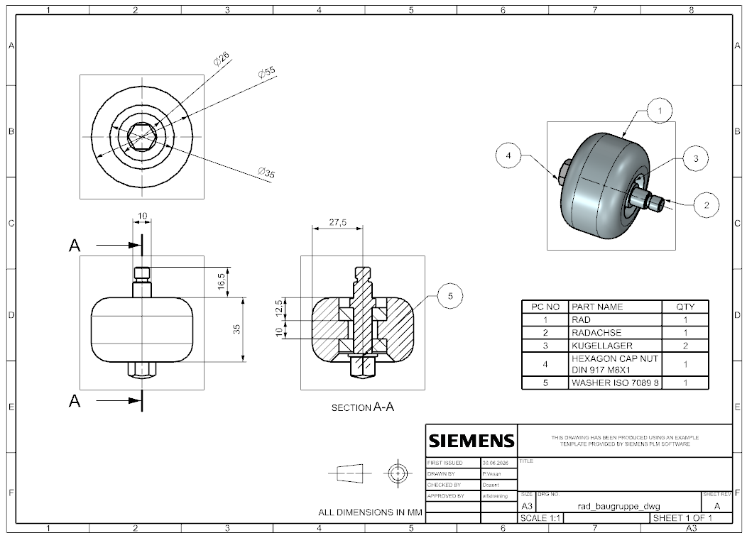
06 — ZEICHNUNGSABLEITUNG
Zeichnungsableitung
Unterbaugruppe – Achse
Unterbaugruppe – Rad
Hauptbaugruppe
6 Einzelteil-Zeichnungen
Achse · Auflager · Skateboard Platte
Rad · Radachse · Gummibuchse
Je mit Ansichten, Schnitten, Toleranzen, Schriftfeld
Baugruppen-Zeichnungen
Achse-Baugruppe · Rad-Baugruppe · Hauptbaugruppe
Explosionsdarstellung mit 16 Pos. & Stückliste
Alle Zeichnungen als PDF gesichert

Slide 11
07 — QUALITÄTSSICHERUNG
Kollisionsprüfung & Klon-Baugruppe
Kollisionsprüfung
Klon-Baugruppe
Was wurde geprüft
Kollisionsprüfung über alle Bauteile und Unterbaugruppen der Gesamtbaugruppe in NX durchgeführt.
Ergebnis
Keine unerwünschten Penetrationen. Berührungen treten ausschließlich an Gewindeverbindungen und definierten Kontaktflächen auf — erwartetes Verhalten.
Dokumentation
Alle Zwangsbedingungen (Touch, Flush, Align) geometrisch korrekt. Ergebnis als HTML-Datei exportiert.
Warum ein Klon?
NX-Baugruppen verweisen über absolute Dateipfade. Ohne Klon lässt sich die Baugruppe auf keinem anderen Rechner öffnen.
Was wurde gemacht
Clone Assembly in NX ausgeführt — alle Einzelteil- und Baugruppendateien mit neuen, portablen Pfaden im Projektordner gespeichert.
Ergebnis
Baugruppe öffnet fehlerfrei auf jedem Rechner. Alle Verweise aufgelöst, keine gebrochenen Links. Sicherungskopie auf lokalem PC abgelegt.

Slide 12
08 — AUSBLICK
Ausblick: FEM-Analyse & Digital Twin
FEM-Strukturanalyse
NX-Modell direkt in Simcenter nutzbar — oder als STEP in Ansys / Abaqus Student importierbar:
• Biegesteifigkeit der Skateboard Platte
• Spannungen Achse & Auflager beim Manöver
• Verformung Gummibuchse unter Querlast
• Schnell debuggbar dank überschaubarer Komplexität
Materialvarianten
Dank vollständig bemaßter Einzelteile können Varianten einfach geprüft werden:
• Holz → CFK für Platte (Gewichtsreduktion)
• Aluminium vs. Stahl für Achse & Auflager
• Polyurethan-Hart vs. -Soft für Rad
• Ergebnisvergleich ohne neues Modell
Digital Twin Konzept
Das vollständige 3D-Modell als Grundlage:
• Sensordaten (Beschleunigung, Last) → Live-Simulation
• Verschleiß Kugellager & Gummibuchse vorhersagen
• Wartungsintervalle datenbasiert planen
• Demonstrierbar mit NX + Simcenter
Warum dieses Modell ideal ist
• Klare Lastpfade → FEM-Ergebnisse gut interpretierbar
• Alltagsbezug → Ergebnisse leicht zu validieren
• Einfach zu skalieren: Studentenversion → Industrie
• Grundlage für weiterführende CAE- und Simulationsprojekte

Slide 13
Vielen Dank für
Ihre Aufmerksamkeit!
Praveen Venkatesh Sethumadhavan Vasan
Projektarbeit CAD – Siemens NX 2412
alfatraining Bildungszentrum GmbH, Essen
Dozent: Michael Böckle
11.05.2026 – 03.07.2026

